Slide 1
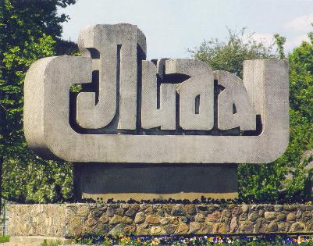
Праектна-даследчая дзейнасць па гісторыі роднага края з выкарыстаннем інфармацыйна-камунікацыйных тэхналогій
Сурконт Таццяна Мар’янаўна,
настаўніца гісторыі СШ №1 г. Ліды
2014

Slide 2
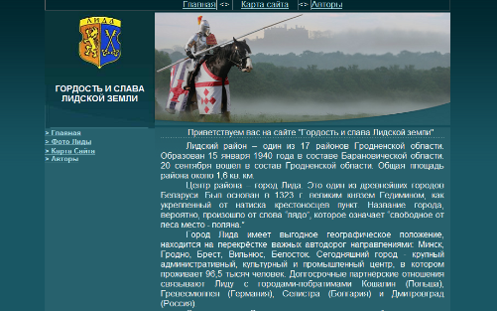
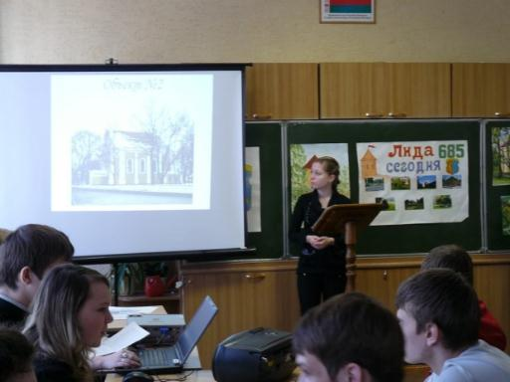
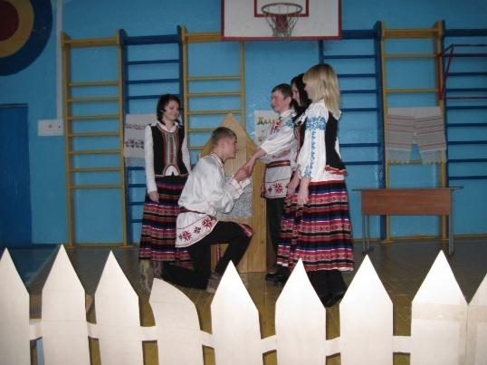
Формы работы

Slide 3
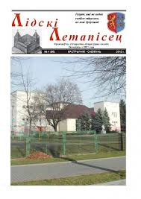
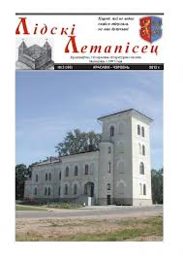
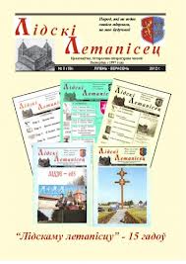
Сістэматызацыя матэрыяла
Каталог артыкулаў часопіса
«Лідскі Летапісец»
Населеныя пункты Лідчыны;
Гісторыя Ліды;
Вялікая Айчынная вайна на Лідчыне;
Савецкі перыяд у гісторыі Лідчыны;
Архіўныя дакументы;
Развіццё культуры і адукацыі;
Вядомыя асобы;
Рэлігія і культавыя будынкі і іншыя.

Slide 4
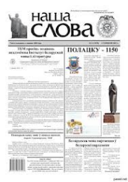
«Лідчына
ў газетах і часопісах»
Гістарычнае мінулае Лідчыны;
Лідчына ў датах і падзеях;
Лідскі замак;
Архітэктура, мастацтва, літаратура, музыка, дэкаратыўна-прыкладное мастацтва;
Лідчына спартыўная;
Гераічныя старонкі Вялікай Айчыннай вайны;
Вядомыя землякі;
Вуліцы горада: мінулыя і новыя;
Лідчына прамысловая;
Падарожжы па родных мясцінах.

Slide 5
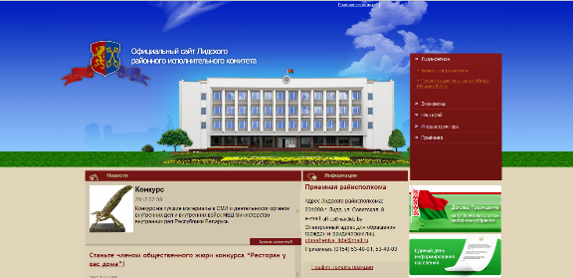
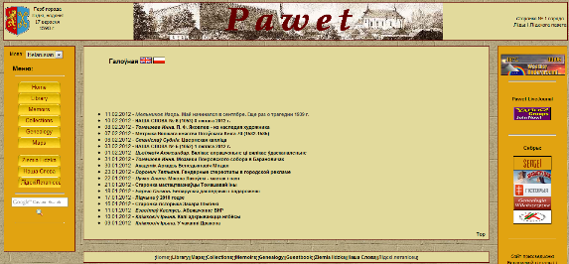
Сайты па гісторыі і сучаснасці Лідчыны

Slide 6
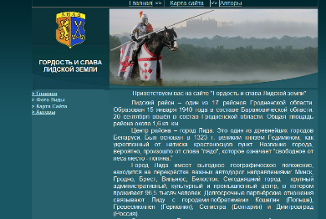
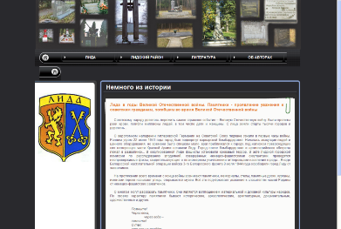
Мультымедыйныя праекты

Slide 7
Турыстычныя маршруты
“Сельскія ваколіцы”;
“Культавыя помнікі Лідчыны”;
“Падарожжа ў мінулае Лідчыны”;
“Гістарычныя краявіды Лідчыны”;
“Залатое кальцо першай школы” і іншыя.

Slide 8
Мультымедыйныя праекты

Slide 9
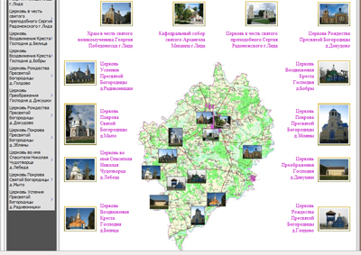
Мультымедыйныя праекты

Slide 10
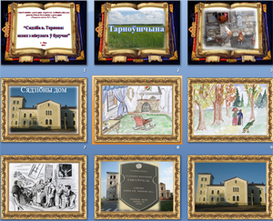
Даследчы праект
“Сядзіба ў вёсцы Тарнова: шлях з мінулага ў будучыню”
Мінулае
Сучаснае
Будучыня

Slide 11
Даследчы праект
“Сядзіба ў вёсцы Тарнова: шлях з мінулага ў будучыню”

Slide 12
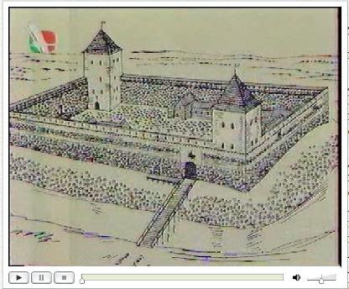
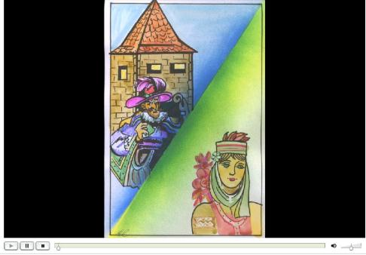
Мультымедыйныя праекты

Slide 13
Даследчая праца
“Развіццё народнага ткацтва на Лідчыне”;
“Таямніцы Лідскай зямлі”;
“Настаўнікі СШ № 1 - удзельнікі Вялікай Айчыннай вайны”;
“Дзейнасць Лідскага падполля ў гады Вялікай Айчыннай вайны”;
“Вызваленне горада Ліды ад нямецка-фашысцкіх захопнікаў”;
“Баявы шлях 74-га асобнага палка сувязі” і іншыя.

Slide 14
Мультымедыйныя праекты
“Ліда ў помніках і абелісках”
“Лідчына ў гады Вялікай Айчыннай вайны”
“Гонар і слава Лідскай зямлі”
“Леснікі - сястра Хатыні”
“Іх імёнамі названы вуліцы горада”
“Дванаццаць жамчужын Лідскага благачыння”
“Легенды і паданні Лідчыны” і іншыя.

Slide 15
Дзякую за ўвагу!

